Slide 1

지로EDI 서비스 이용안내서

Slide 2
지로EDI서비스란
지로 이용기관과 금융결제원(이하 “결제원＂이라 함)간에 지로업무와 관련하여 이용기관이 결제원에 제출하거나 결제원으로부터 수령하는 각종 지로 관련 자료를 온라인으로 송·수신 하는 서비스
* EDI(Electronic Data Interchange) : 통신망을 통하여 컴퓨터 간 또는 회사 및 단체 간에 자료나 문서를 주고받는 방식
서비스 개념도
이용기관은 인터넷(e-GIRO)또는 전용선VPN(HOST)으로 결제원과 지로 자료를 송·수신합니다.
e-GIRO 접속
웹 업로드·다운로드
지로
이용기관
Internet
HOST접속
시스템 직접 연동
전용선+VPN / 인터넷망+VPN

Slide 3
서비스 대상 업무
지로업무
① 장표지로 – 수납내역 파일(4종) 송 · 수신
부가서비스 : OCR REJECT 장표 입력 변환(손상 장표를 수작업으로 입력)
② 자동이체 - 신청·출금내역 파일(8종) 송 · 수신
③ 대량지급 – 입금의뢰내역 파일(3종) 송 · 수신
대상기관
지로 서비스를 이용하는 모든 기관
단, 인터넷(e-GIRO) 접속방식으로 장표지로 업무만 이용하는 기관은 제외

Slide 4
접속방식 선택
인터넷 · e-GIRO
건수가 적거나 시스템 연동이 필요없는 기관
e-GIRO사이트(e-giro.giro.or.kr)에 로그인 후 파일을 업로드(송신) 다운로드(수신)
별도 회선, 개발이 필요 없어 시작이 간단
기본요금이 낮음(월 1,000건까지 20,000원)
HOST 접속
송·수신 건수가 많아 자동 연동이 필요한 기관
이용기관 시스템과 결제원 시스템을 전용망으로 연결해 자동 송·수신
S/W 개발과 통신회선 확보가 필요, 대량 처리 시 건당 단가가 유리
회선 : 전용선+VPN / 인터넷+VPN 중 선택

Slide 5
가입 및 서비스 개시
이용신청(온라인)
“지로이용승인통보서＂를 받은 다음 영업일부터 신청 가능
홈페이지 접속 & 신규가입 : 지로EDI 홈페이지(https://www.cmsedi.or.kr/edi) → [서비스 신청] → [신규가입] → 약관 동의
정보입력 : 또는 중 택일하여 정보 입력 및 신청
이용승인 : 결제원 승인 후 업무담당자 이메일로 통보 [승인서조회/출력]에서 이용승인서 출력
서류제출 : 이용승인서 확인 후 아래 서류 제출
- CMS출금이체 신청서 : 지로EDI 수수료 납부용 (서식 : [고객지원] → [자료실])
* CMS 출금이체 신청서의 직인은 통장의 도장과 동일해야 함
- 사업자등록증 사본, 수수료 납부계좌 통장 사본
- 제출 : FAX 02-531-1607 송신 후 확인 전화 1577-5500(3-3)
e-GIRO접속용
HOST접속용
테스트 및 개시
인터넷(e-GIRO) : e-GIRO홈페이지 [테스트송수신] 메뉴에서 테스트 → 완료 후 바로 실 업무 이용
HOST : ① S/W개발(전산설계서 제공) ② 통신회선 확보 ③ HOST이용기관 정보 통지서(첨부1) 제출
④ 네트워크 구성.접속 테스트 ⑤ 파일 송.수신 테스트 ⑥ 실시일자 재협의(2주전) ⑦ 서비스 실시

Slide 6
이용요금 (기본서비스)
기본서비스 – 인터넷(e-GIRO) 방식
구분 | 월 이용건수 | 금액 / 건당
기본요금 | 1 ~ 1,000 | 20,000원
누적 건당 추가 요금 | 1,001 ~ 4,000 | @10
 | 4,001 ~ 10,000 | @6.5
 | 10,001 ~ 30,000 | @6
 | 30,001 ~ 200,000 | @4
 | 200,001~ | @1.5
인터넷(e-GIRO)으로 대량지급 업무만 이용하면 기본요금이 월 4,000건/20,000원으로 적용됩니다.
자동이체 출금의뢰.출금결과 송.수신이 없고 월 이용건수가 30건 미만이면 기본요금이 면제됩니다.(대량지급만 이용 시 제외)
부가서비스 OCR REJECT장표 입력 반환 : 40원/건 (전송건수는 정상장표 전송건수에 합산)
기본서비스 – HOST 방식
구분 | 월 이용건수 | 금액 / 건당
기본요금 | 1 ~ 30,000 | 170,000원
누적 건당 추가 요금 | 30,001 ~ 200,000 | @4
 | 200,001 ~ | @1.5

Slide 7
이용요금 (부과서비스)
자동이체 신청 실시간등록서비스(HOST·별도계약)
구분 | 월 이용건수 | 금액 / 건당
기본요금 | 1 ~ 500 | 60,000원
누적 건당 추가 요금 | 501 ~ 4,000 | @110
 | 4,001 ~ 10,000 | @100
 | 10,001 ~ 20,000 | @90
 | 20,001 ~ 200,000 | @70
 | 200,001 ~ 500,000 | @50
 | 500,001 ~ | @30
이용실적이 없는 경우 기본요금을 과금하지 아니함
신규.변경 등록건수(해지 제외) 및 계좌조회 이용건수

Slide 8
월 이용요금 산정 (예시)
인터넷(e-GIRO) 방식 이용기관 (월 500,000건 이용 시)
이용건수 | 건당 전송료 | 이용요금(VAT별도)
1 ~ 1,000 | 기본요금 | 20,000원
1,001 ~ 4,000 | @10 | 3,000 × @10 = 30,000원
4,001 ~ 10,000 | @6.5 | 6,000 × @6.5 = 39,000원
10,001 ~ 30,000 | @6 | 20,000 × @6 = 120,000원
30,001 ~ 200,000 | @4 | 170,000 × @4 = 680,000원
200,001 ~ 500,000 | @1.5 | 300,000 × @1.5 = 450,000원
합 계 |  | 1,339,000원
HOST 이용기관 (월 500,000건 이용 시)
이용건수 | 건당 전송료 | 이용요금(VAT별도)
1 ~ 30,000 | 기본요금 | 170,000원
30,001 ~ 200,000 | @4 | 170,000 × @4 = 680,000원
200,001 ~ 500,000 | @1.5 | 300,000 × @1.5 = 450,000원
합 계 |  | 1,300,000원

Slide 9
월 이용요금 산정 (예시)
자동이체 신청 실시간등록서비스 이용기관 (월 5,000건 이용 시)
이용건수 | 건당 전송료 | 이용요금(VAT별도)
1 ~ 500 | 기본요금 | 60,000원
501 ~ 4,000 | @110 | 3,500 × @110 = 385,000원
4,001 ~ 10,000 | @100 | 1,000 × @100 = 100,000원
합 계 |  | 545,000원

Slide 10
이용요금 산정 및 부과
요금 부과 산정 방식
서비스 개시월은 무료*이고, 개시 익월부터 부과 (단, HOST 기관의 입력변환 건수는 개시월에도 부과)
이용건수는 결제원 시스템에서 송.수신 된 건수를 기준으로 계산
예시) 자동이체 청구건수가 1,000건이고 그 중 100건이 불능분인 경우 → 1,100건으로 계산
10건 미만 건수와 100원 미만 금액은 절사
요금 납부 및 세금계산서 확인
CMS 출금이체를 통한 자동납부 / 납기일(출금일)은 매월 15일 (공휴일이면 다음 영업일)
잔액부족 등으로 미출금되면 매월20일, 25일에 추가 출금
전자세금계산서는 매월 초 3영업일에 발급되며, 결제원에 등록된 요금담당자의 e-mail로 청구서 발송
청구서.세금계산서.영수증.송수신내역은 지로EDI홈페이지 [이용기관정보] → [이용요금 조회]에서 확인 및 인쇄 가능

Slide 11
서비스 이용시간
e-GIRO 이용기관
구분 | 자료 종류 | 파일명 | 자료 송·수신 시간 ^{주1,2} | 비고
장표자료 | 수납명세서 | GR15MMDD(이체일) | 수납일 + 1영업일 16:30부터 | 결제원 → 이용기관
 | 납부자내역서 | GR16MMDD(이체일) |  | 결제원 → 이용기관
 | 입금정정내역 | GR17MMDD(이미지) |  | 결제원 → 이용기관
 | 장표내역(이미지) | GR18MMDD(이체일) |  | 결제원 → 이용기관
 | OCR REJECT 장표내역 | GR19MMDD(이체일) | 수납일 + 2영업일 16:00부터 | 결제원 → 이용기관
자동이체 | 신청내역 | GW81+분류코드(2)+지로번호(7)+MMDD(처리일) | 신청일 + 1영업일 14:30부터 | 이용기관 → 결제원
 | 신청결과내역 | GW82+분류코드(2)+지로번호(7)+MMDD(처리일) | 신청내역(GW81) 파일명의 MMDD + 2영업일 12:00까지 ^{주3} | 이용기관 → 결제원
 | 신청결과 오류내역 | GW80+분류코드(2)+지로번호(7)+MMDD(처리일) | 신청결과내역(GW82) 전송 즉시 동의자료 제출기관 ^{주4} : 신청결과내역(GW82) 처리일 14:30부터 | 결제원 → 이용기관
 | 신청 대행응답내역 | GW87+분류코드(2)+지로번호(7)+MMDD(처리일) | 신청결과내역(GW82) 처리일 14:30부터 | 결제원 → 이용기관
 | 동의자료 | GE12+지로번호(7)+MMDD(처리일) | 신청자료(GW82) 전송일 12:00까지 | 이용기관 → 결제원
 | 동의자료 반송내역 | GE10+지로번호(7)+MMDD(처리일) | 동의자료(GE12) 처리일 14:30부터 | 결제원 → 이용기관
 | 청구내역 | GW83+분류코드(2)+지로번호(7)+MMDD(출금일) | 출금일 − 1영업일 14:00까지 | 이용기관 → 결제원
 | 청구결과내역 | GW84+분류코드(2)+지로번호(7)+MMDD(출금일) | 출금일 + 1영업일 06:00부터 | 결제원 → 이용기관
 | 청구오류내역 | GW85+분류코드(2)+지로번호(7)+MMDD(출금일) | 청구내역(GW83) 전송 즉시 | 결제원 → 이용기관
 | 입금통지서 및 결과 합계표 | GW86+분류코드(2)+지로번호(7)+MMDD(출금일) | 출금일 + 1영업일 06:00부터 | 결제원 → 이용기관
대량지급 | 입금의뢰내역 | GW93+분류코드(1)+승인번호(8)+MMDD(이체지정일) | 이체일 − 2영업일 14:00까지 | 이용기관 → 결제원
 | 입금의뢰 결과내역 | GW94+분류코드(1)+승인번호(8)+MMDD(이체지정일) | 이체일 14:30부터 | 결제원 → 이용기관
 | 입금의뢰 오류내역 | GW95+분류코드(1)+승인번호(8)+MMDD(이체지정일) | 입금의뢰내역(GW93) 전송 즉시 | 결제원 → 이용기관
주1) 송.수신 시간은 금융기관 영업일 기준임
주2) 자동이체 출금일이 휴일일 경우 익영업일로 출금일을 변경하여 처리함
주3) 파일명과 파일 HEADER의 처리일은 이용기관이 결제원에 전송하는 당일 또는 전송일-1영업일 가능
주4) 동의자료 제출대상기관은 GW82 및 동의자료를 일별 배치작업으로 검증 및 대사하며 해당 작업 완료 후 GW80 수신 가능

Slide 12
서비스 이용시간
HOST 이용기관
구분 | 자료 종류 | 파일명 | 자료 송·수신 시간 ^{주1,2} | 자료이동 방향
장표자료 내역통지 | 수납명세서 | GP15MMDD(이체일) | 수납일 + 1영업일 16:30부터 | 결제원 → 이용기관
 | 납부자내역서 | GP16MMDD(이체일) |  | 결제원 → 이용기관
 | 입금정정내역 | GP17MMDD(이체일) |  | 결제원 → 이용기관
 | OCR REJECT 장표내역 | GP13MMDD(이체일) | 수납일 + 2영업일 16:00부터 | 결제원 → 이용기관
자동이체 자료전송 | 신청내역 | GP21MMDD(전송일) | 신청일 + 1영업일 15:00부터 | 결제원 → 이용기관
 | 신청결과내역 | GP22MMDD(전송일) | 신청내역(GP21) 파일명의 MMDD + 2영업일 12:00까지 ^{주3} | 이용기관 → 결제원
 | 신청결과 오류내역 | GP20MMDD(전송일) | 신청결과내역(GP22) 전송일 15:00부터 | 결제원 → 이용기관
 | 신청 대행응답내역 | GP27MMDD(전송일) | 신청내역(GP21) 파일명의 MMDD + 2영업일 15:00부터 | 결제원 → 이용기관
 | 동의자료 | GE12MMDD(전송일) | 신청자료(GP22) 전송일 12:00까지 | 이용기관 → 결제원
 | 동의자료 반송내역 | GE10MMDD(전송일) | 동의자료(GE12) 전송일 15:00부터 | 결제원 → 이용기관
 | 청구내역 | GP23MMDD(출금일) | 출금일 − 1영업일 14:00까지 | 이용기관 → 결제원
 | 청구결과내역 | GP24MMDD(출금일) | 출금일 + 1영업일 06:00부터 | 결제원 → 이용기관
 | 청구오류내역 | GP25MMDD(출금일) | 출금일 − 1영업일 16:00부터 | 결제원 → 이용기관
 | 입금통지서 및 결과 합계표 | GP26MMDD(출금일) | 출금일 + 1영업일 06:00부터 | 결제원 → 이용기관
대량지급 자료전송 | 입금의뢰내역 | GP31MMDD(이체지정일) | 이체일 − 2영업일 14:00까지 | 이용기관 → 결제원
 | 입금의뢰 결과내역 | GP32MMDD(이체지정일) | 이체일 15:00부터 | 결제원 → 이용기관
 | 입금의뢰 오류내역 | GP33MMDD(이체지정일) | 이체일 − 2영업일 19:00부터 | 결제원 → 이용기관
주1) 송.수신 시간은 금융기관 영업일 기준임
주2) 자동이체 출금일이 휴일일 경우 익영업일로 출금일을 변경하여 처리함
주3) 파일명과 파일 HEADER의 처리일은 이용기관이 결제원에 전송하는 당일 또는 전송일-1영업일 가능

Slide 13
이용기관 정보 변경 및 해지
이용기관 정보 변경 신청
[지로EDI홈페이지] → [이용기관정보] → 하위메뉴에서 온라인 신청
대표자, 주소 등 사업자등록 사항 : [사업자등록정보 변경] 메뉴
요금 납부계좌 : [이용요금 납부계좌 변경] 메뉴 입력 + CMS출금이체신청서, 통장사본 팩스 송부(신청서,통장 도장 동일)
* FAX(02-531-1607) 송신 후 확인 전화(1577-5500(3-3))
담당자 정보 : [담당자정보 변경] 메뉴에서 업무.요금 담당자 정보 입력
이용기관 해지 신청
[지로EDI홈페이지] → [고객지원] → [자료실] “지로EDI서비스 해지신청서“ 팩스 송부
사업자등록증 사본 제출 - FAX(02-531-1607) 송신 후 확인 전화(1577-5500(3-3))
요금 정산 후 해지 가능 – 제출서류 확인 및 이용요금 정산(수납) 완료 후 해지 처리

Slide 14
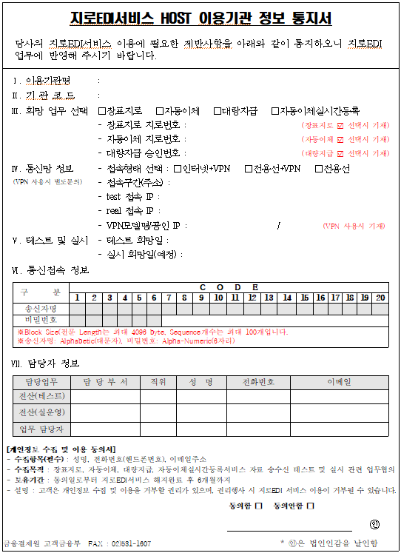
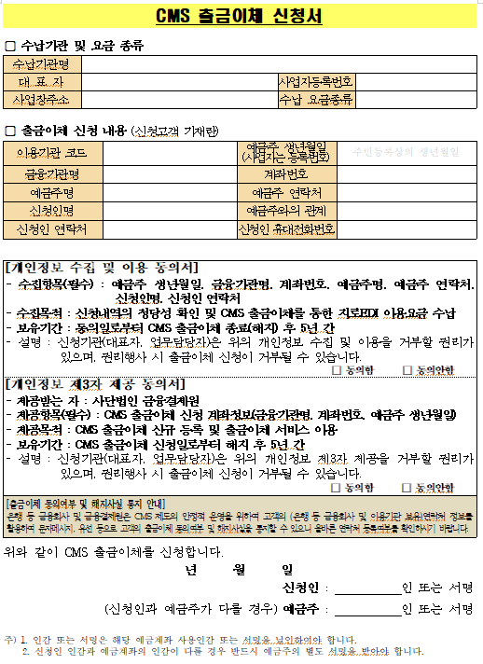
신청서 양식
지로EDI 홈페이지(https://www.cmsedi.or.kr/edi) →
고객지원 → 자료실에서 다운로드
- 지로EDI서비스 HOST 이용기관 정보통지서
- CMS 출금이체 신청서
신규신청 시 제출서류
- 지로이용승인통보서(지로에서 수령)
☞ 지로EDI 홈페이지 → 서비스신청 →
신규가입에서 온라인 신청 후
지로EDI서비스HOST이용기관정보통지서
+ CMS 출금이체신청서+통장사본
☞ 팩스 송부(02-531-1607)
e-GIRO → 지로EDI HOST 변경 시 제출서류
- 자동이체이용신청서 (변경 신청)
☞ e-GIRO 홈페이지 → 고객지원 → 자료실
다운로드
지로EDI서비스HOST이용기관정보통지서
(IP주소 등 네트워크 연계에 필요한 정보)
☞ 팩스 송부(02-531-1607)

